Slide 1
6장 배열
Section 1 배열의 개요
Section 2 배열의 선언과 생성
Section 3 배열의 초기화 및 확장 for문
Section 4 1차원 배열
Section 5 다차원 배열
Section 6 Arrays 클래스와 System 클래스를 이용한 배열의 사용
1

Slide 2
학습목표
배열의 개념을 학습합니다.
배열의 선언과 생성을 학습하고, 메모리 구조를 학습합니다.
배열을 초기화하는 다양한 방법과 배열을 효율적으로 사용하는 for문을 학습합니다.
1차원 배열과 다차원 배열을 예제를 통하여 학습합니다.
라이브러리 클래스인 Arrays 클래스와 System 클래스를 이용한 배열 사용 방법을 학습합니다.

Slide 3
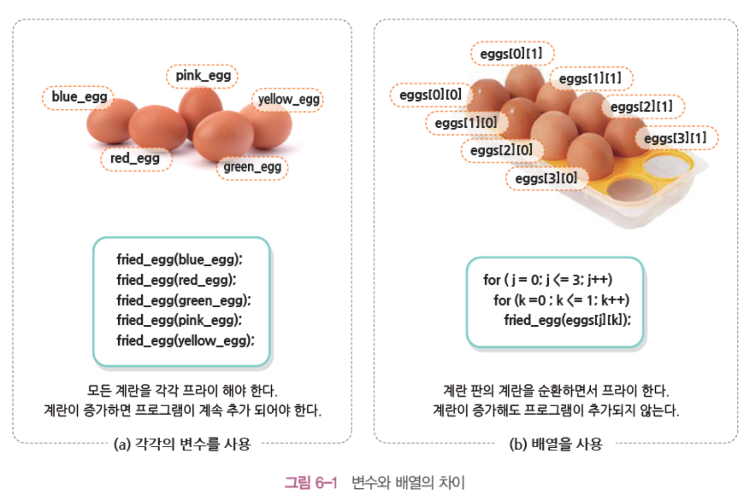
1 배열의 개요
같은 형의 데이터를 여러 개 사용할 때 많은 변수를 사용하기 보다는 배열을 사용하는 것이 효율적
배열 : 같은 형의 데이터를
하나의 자료구조에 저장할 수
있게 만든 것이 배열

Slide 4
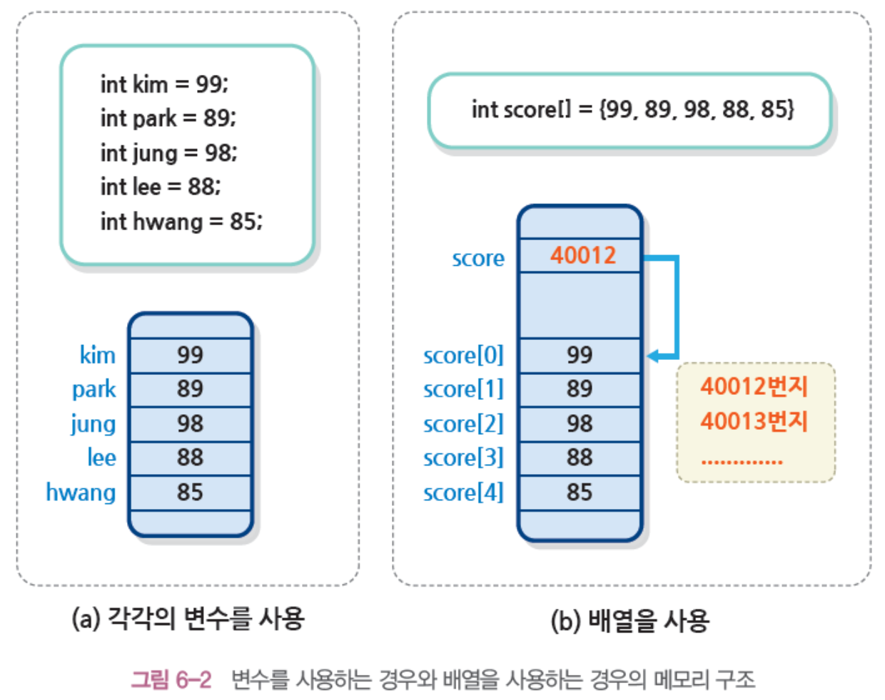
1 배열의 개요
배열은 기본 자료형이 아니라 참조 자료형이다
배열 각각의 요소는 기본 자료형, 참조 자료형 모두 가능하다.

Slide 5
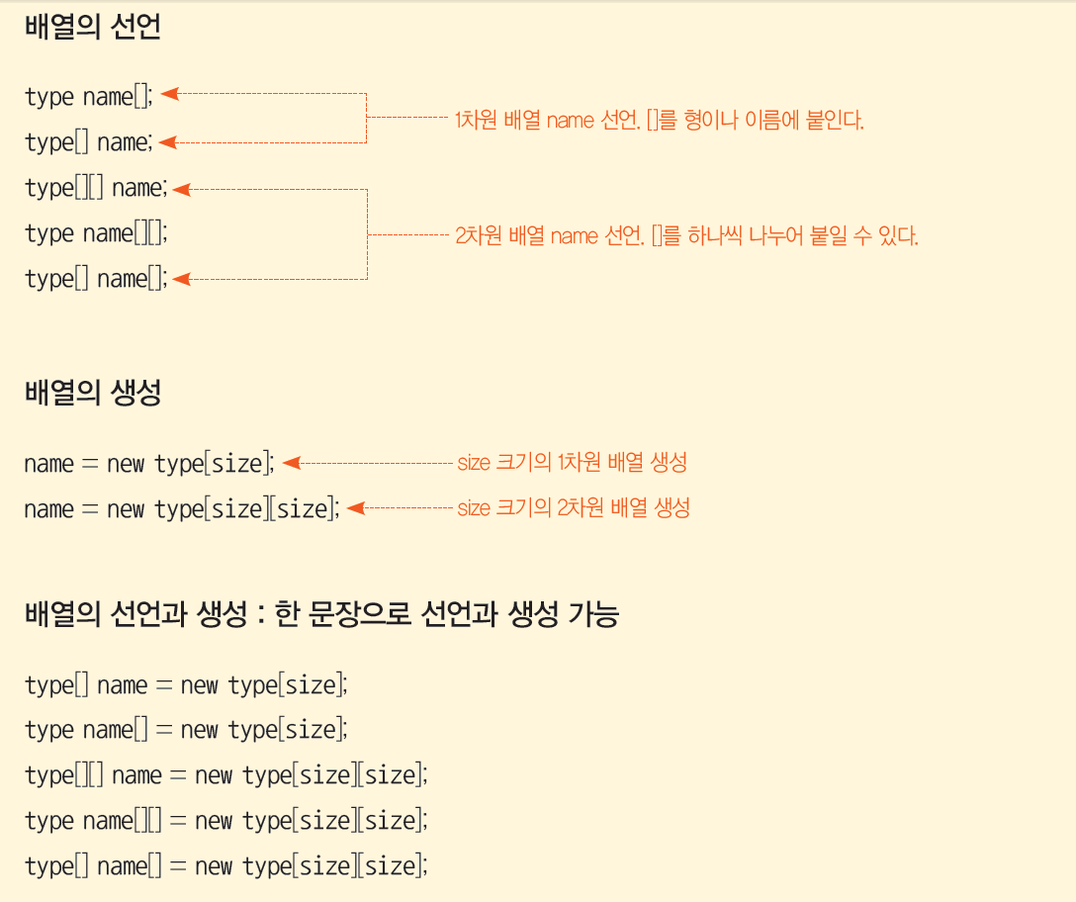
2 배열의 선언과 생성
자바에서 배열을 사용하기 위해서는 배열을 선언하고, 생성하는 과정이 필요

Slide 6
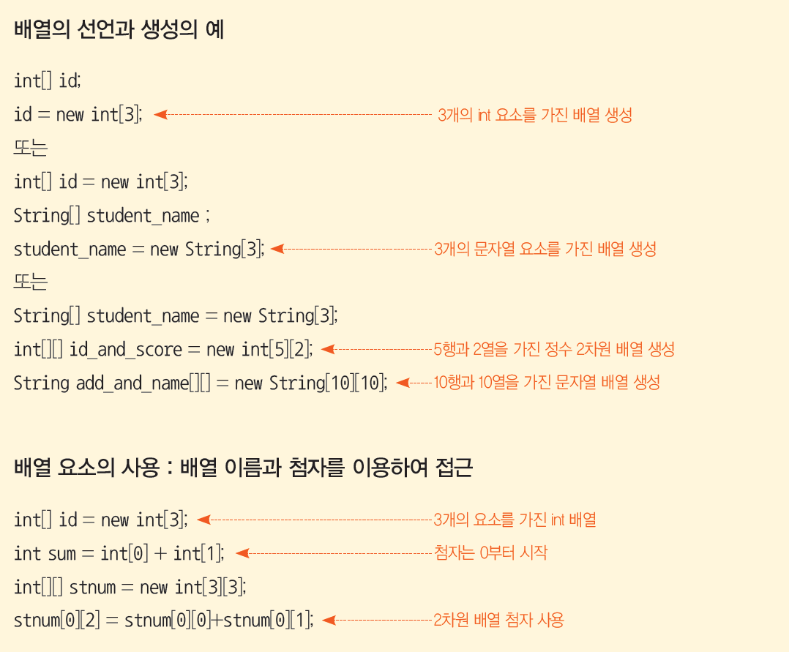
2 배열의 선언과 생성

Slide 7
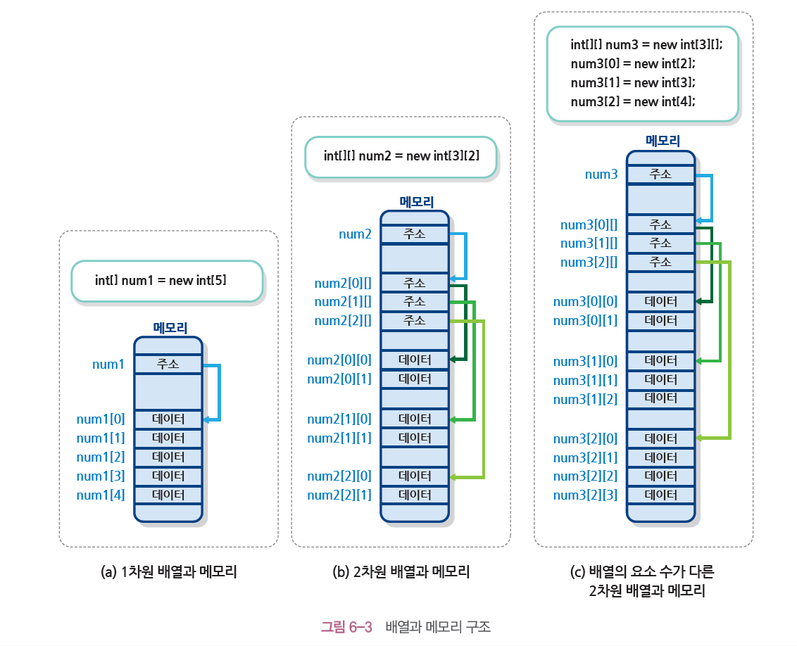
2 배열의 선언과 생성
배열의 첨자는 0부터 시작
2차원 배열은 1차원 배열의 배열

Slide 8
3 배열의 초기화 및 확장 for문
3-1 배열의 초기화와 요소의 수(length)
배열의 초기화 : 처음 생성된 배열에 데이터를 저장하는 과정
변수와 달리 배열은 초기화 하지 않아도 사용이 가능(오류 발생 안함)
배열이 초기화 되지 않을 경우에는 묵시적인 값으로 자동 설정된다

Slide 9
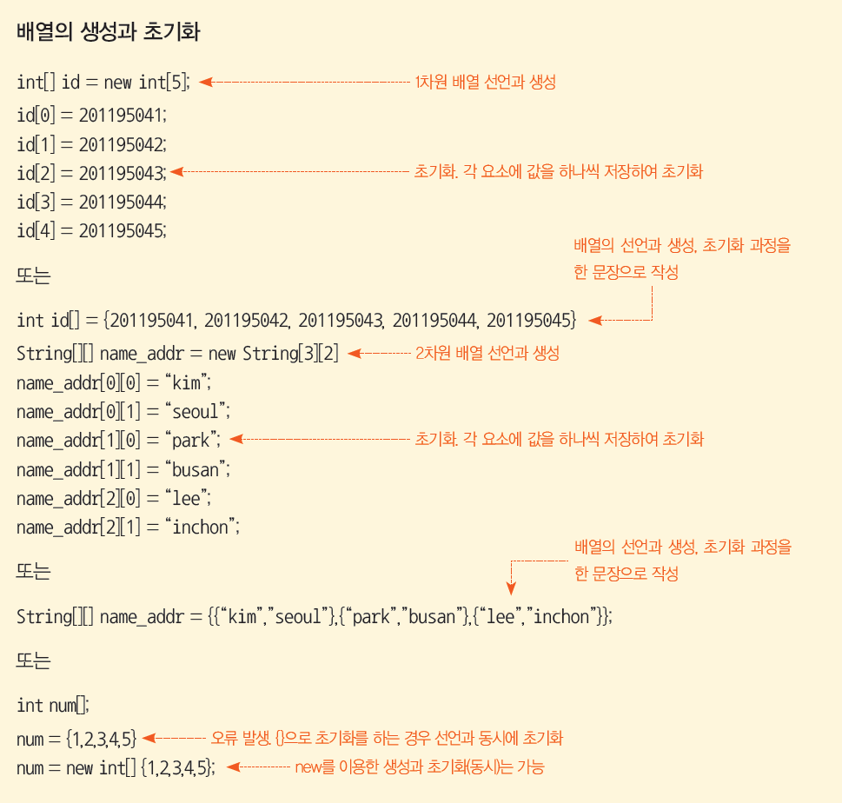
3 배열의 초기화 및 확장 for문
3-1 배열의 초기화와 요소의 수(length)

Slide 10
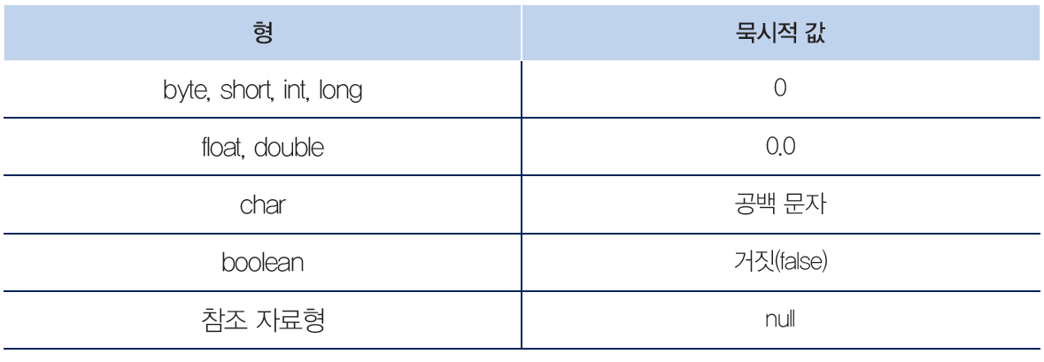
3 배열의 초기화 및 확장 for문
3-1 배열의 초기화와 요소의 수(length)
배열이 초기화 되지 않을 경우 가지는 묵시적인 값

Slide 11
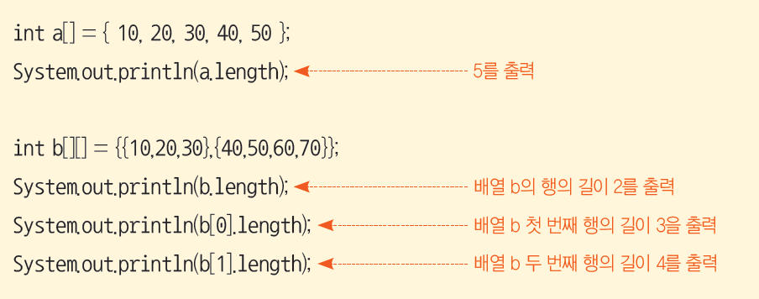
3 배열의 초기화 및 확장 for문
3-1 배열의 초기화와 요소의 수(length)
배열의 길이를 나타내는 length 속성

Slide 12
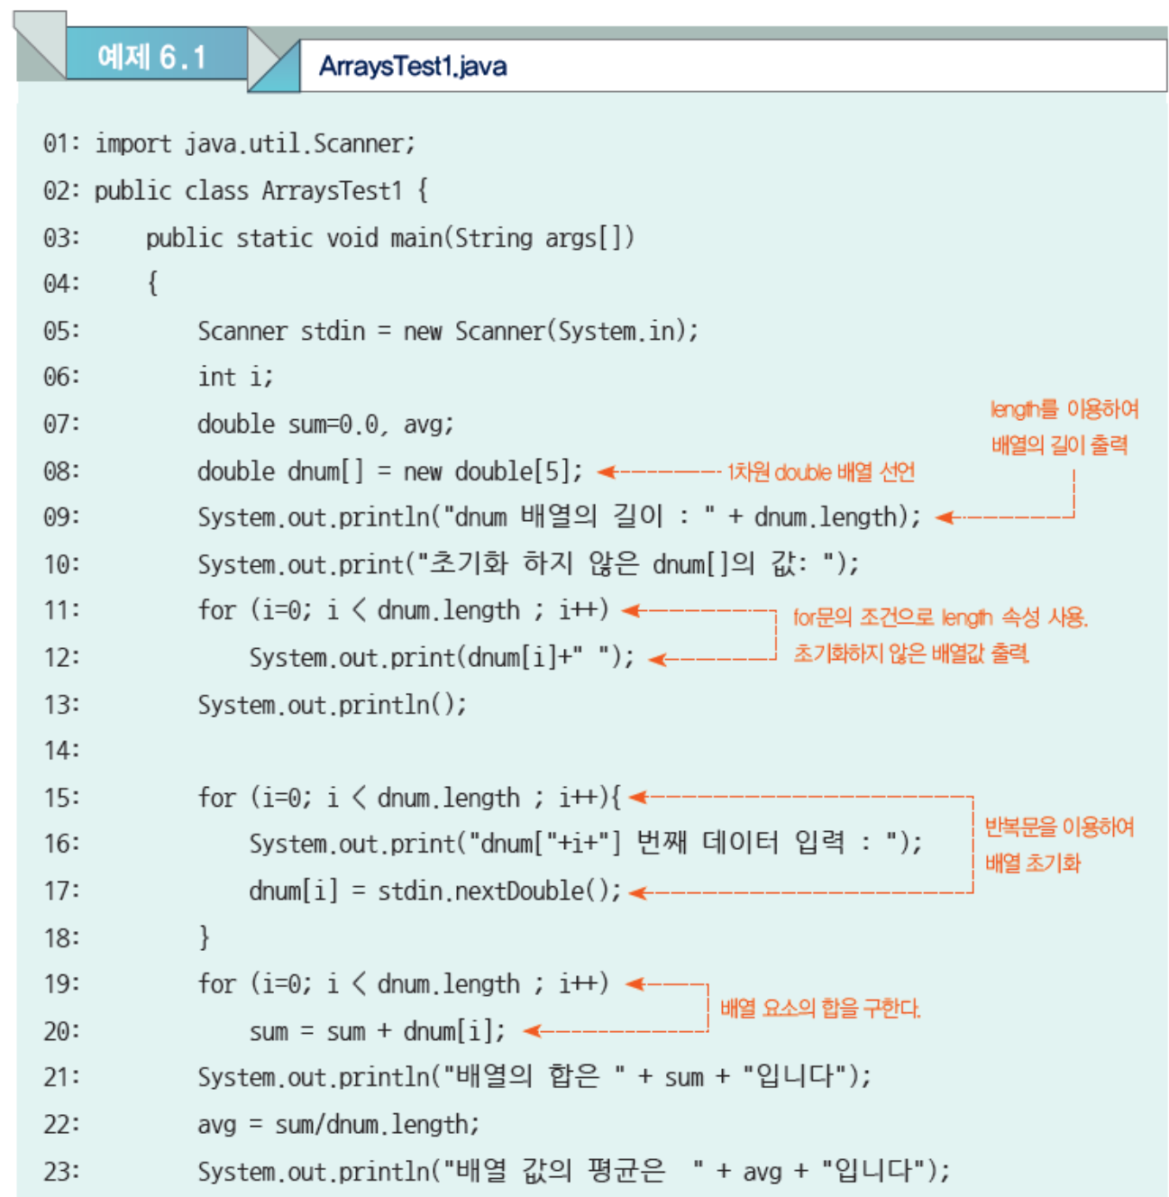
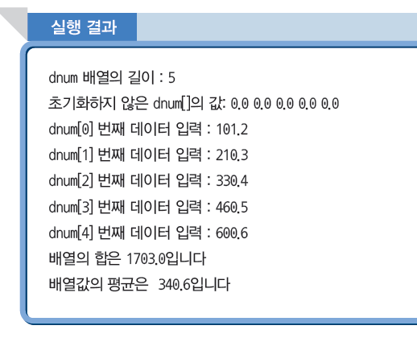
3 배열의 초기화 및 확장 for문
3-1 배열의 초기화와 요소의 수(length)

Slide 13
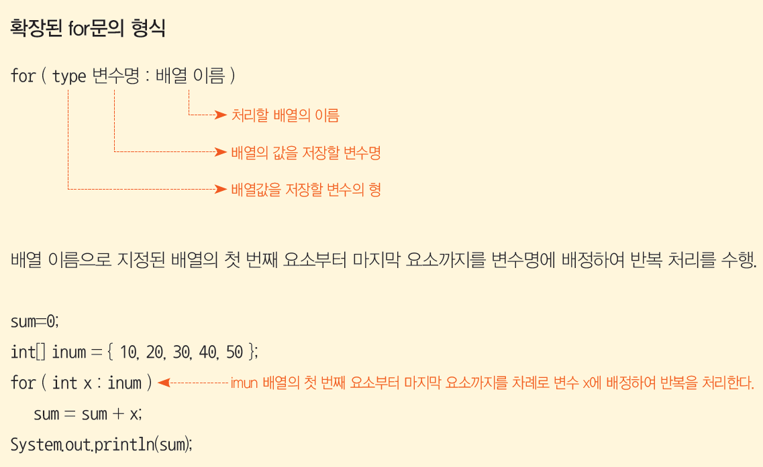
3 배열의 초기화 및 확장 for문
3-2 배열 처리를 위한 확장된 for문
자바는 배열의 처리를 편리하게 제공하기 위한 확장된 for문 제공
배열의 요소를 순차적으로 처리하는 간결한 구문 제공

Slide 14
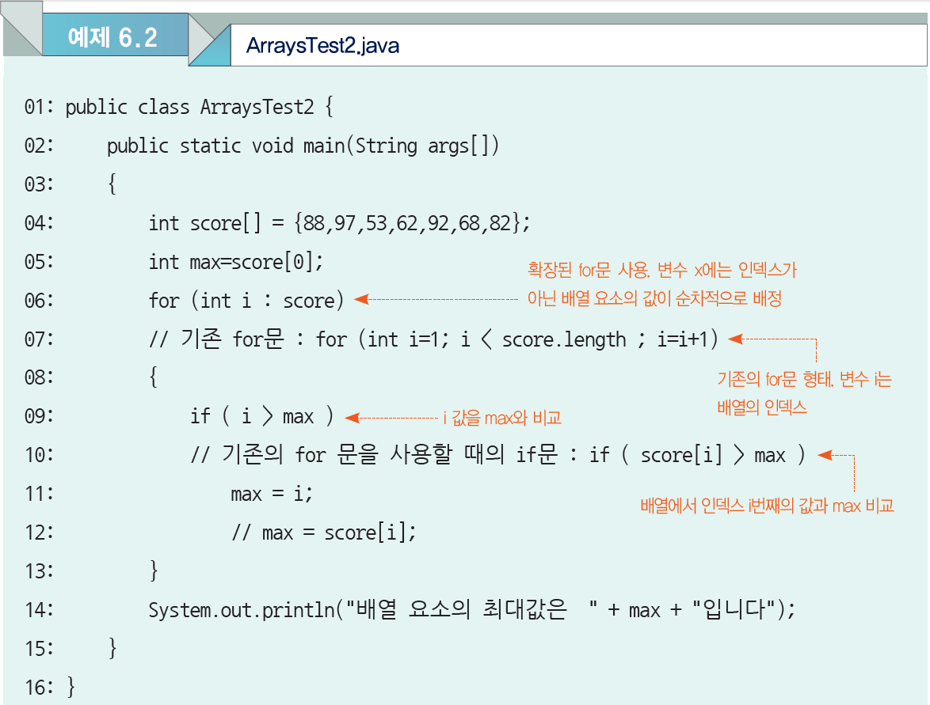
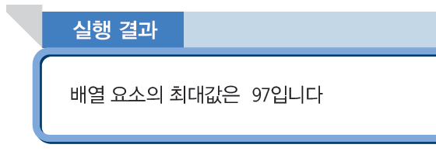
3 배열의 초기화 및 확장 for문
3-2 배열 처리를 위한 확장된 for문

Slide 15
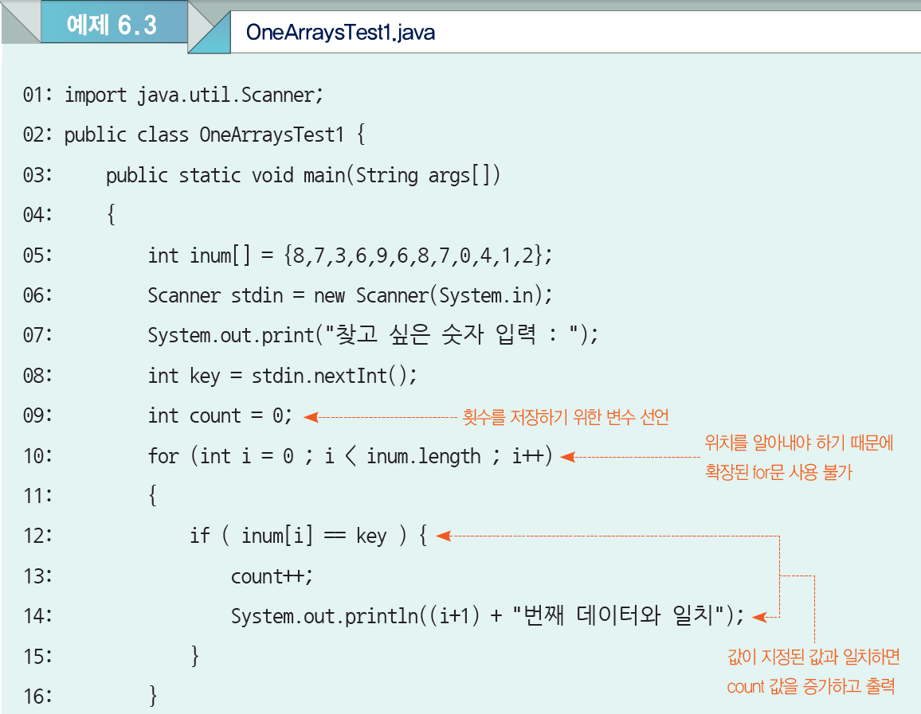
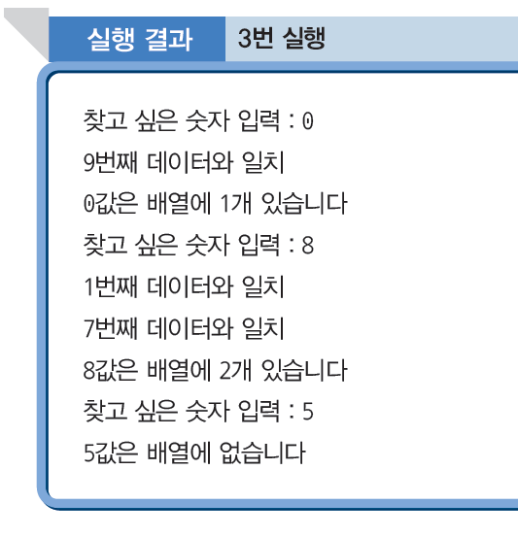
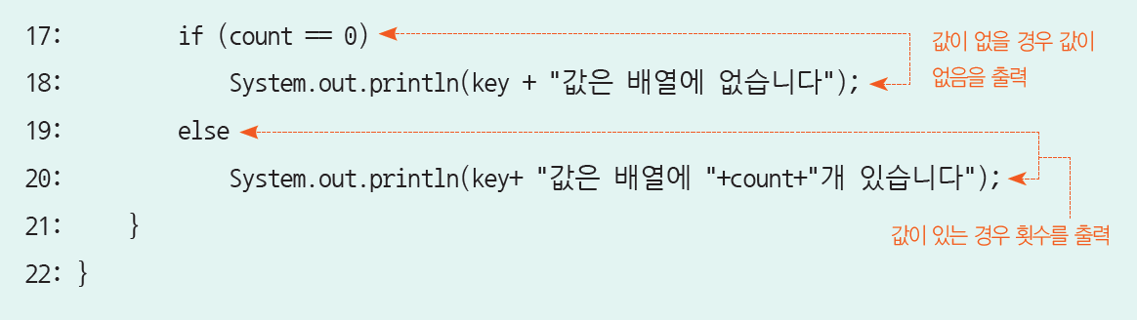
4 1차원 배열

Slide 16
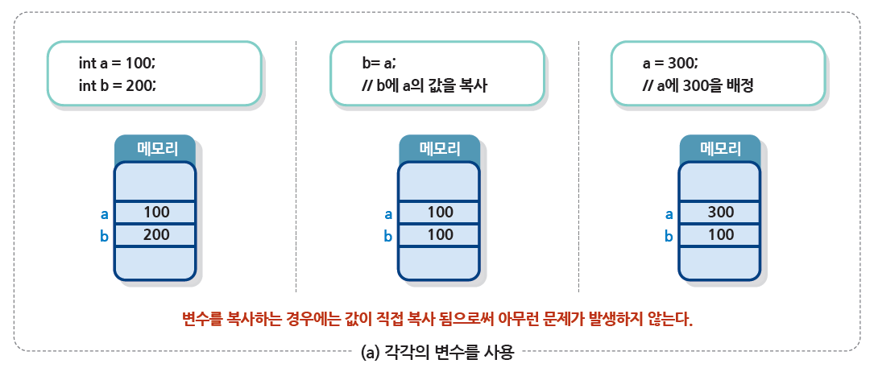
4 1차원 배열
예제 6.4 : 변수의 복사와 배열의 복사

Slide 17
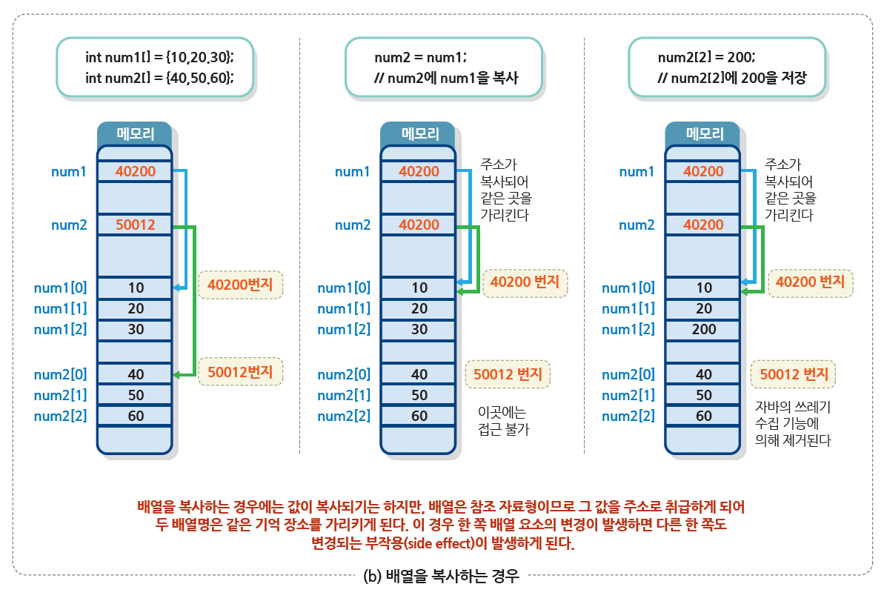
4 1차원 배열
예제 6.4 : 변수의 복사와 배열의 복사

Slide 18
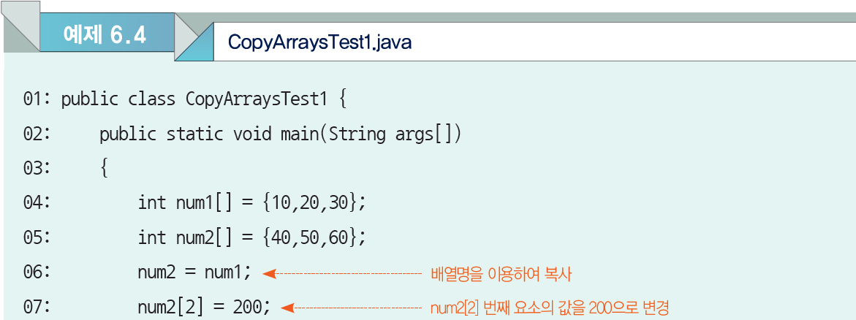
4 1차원 배열

Slide 19
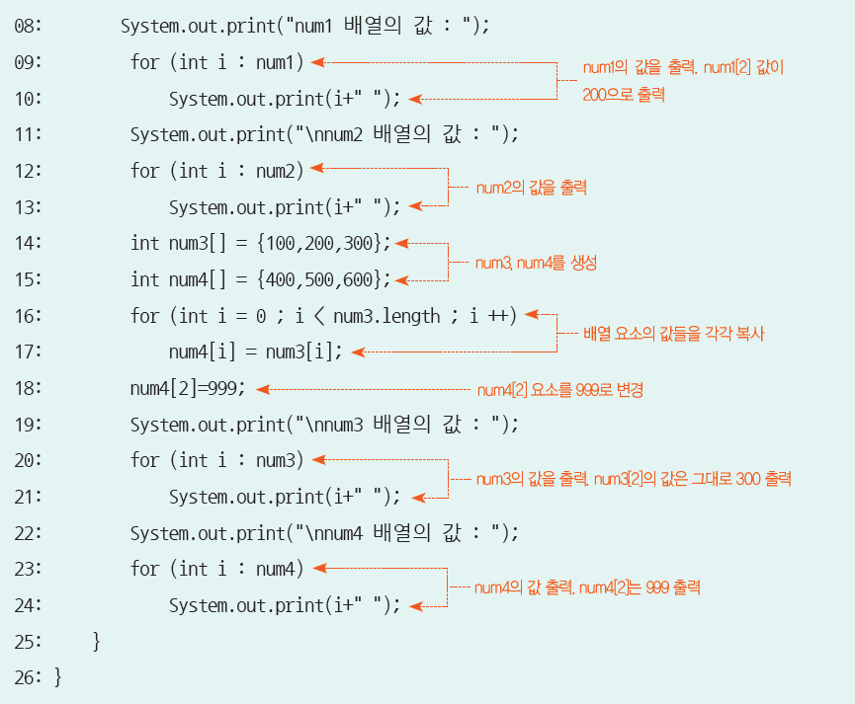
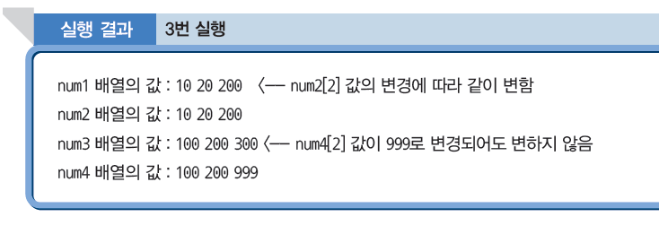
4 1차원 배열

Slide 20
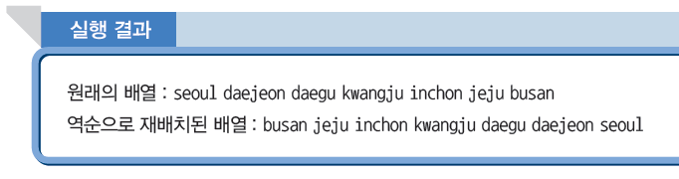
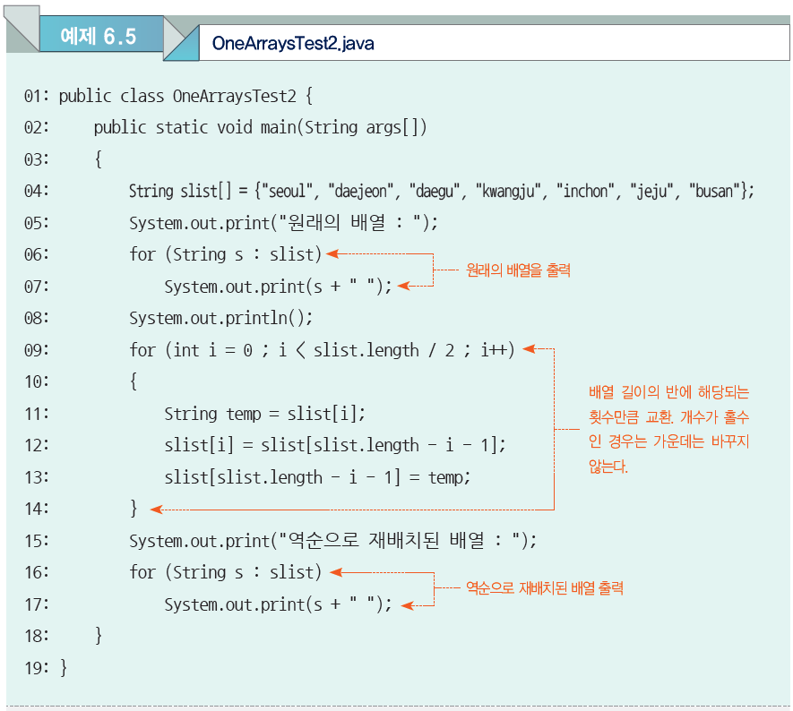
4. 1차원 배열

Slide 21
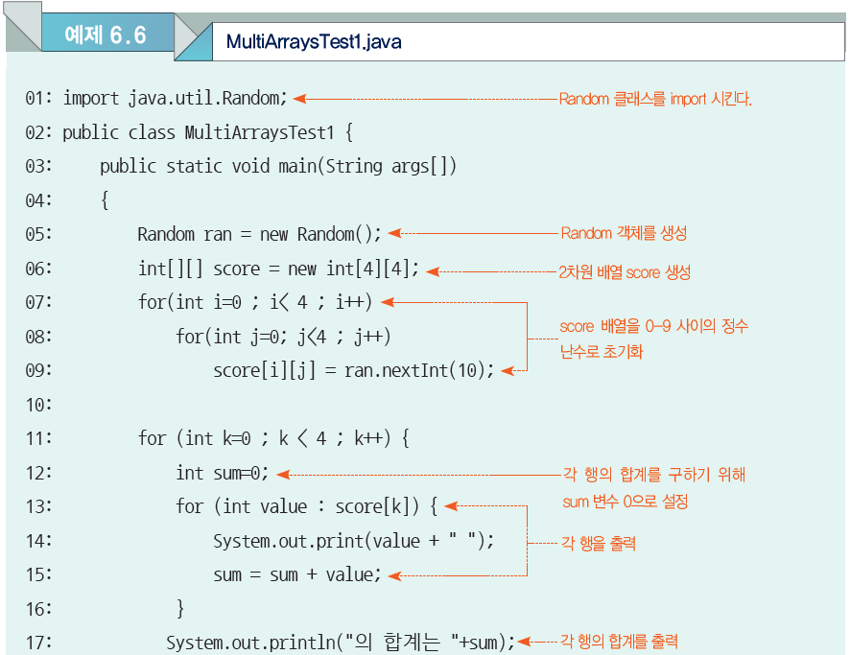
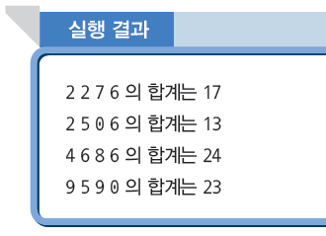
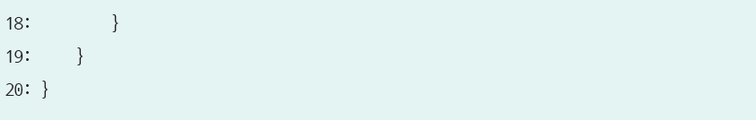
5. 다차원 배열
자바에서 2차원 배열은 1차원 배열의 배열이며, 3차원 배열은 2차원 배열의 배열

Slide 22
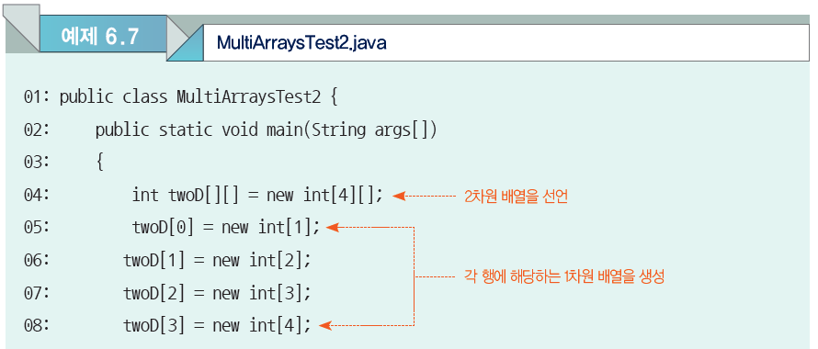
5 다차원 배열

Slide 23
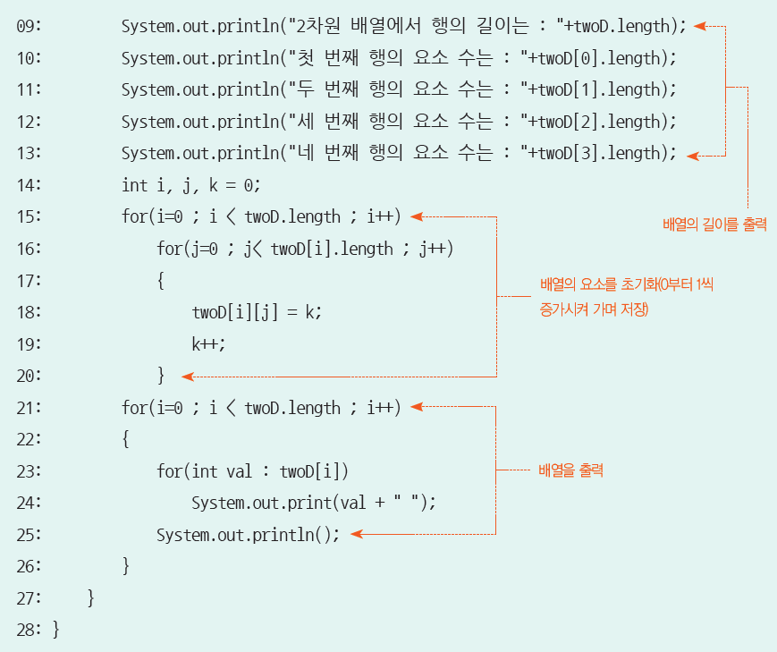
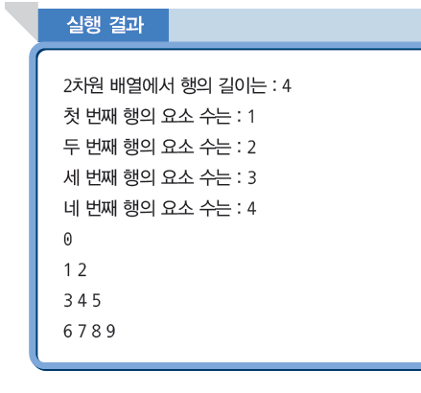
5 다차원 배열

Slide 24
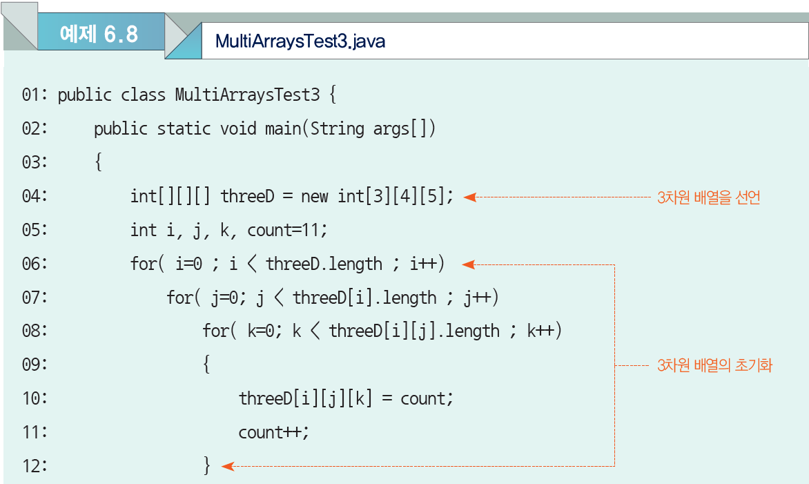
5 다차원 배열

Slide 25
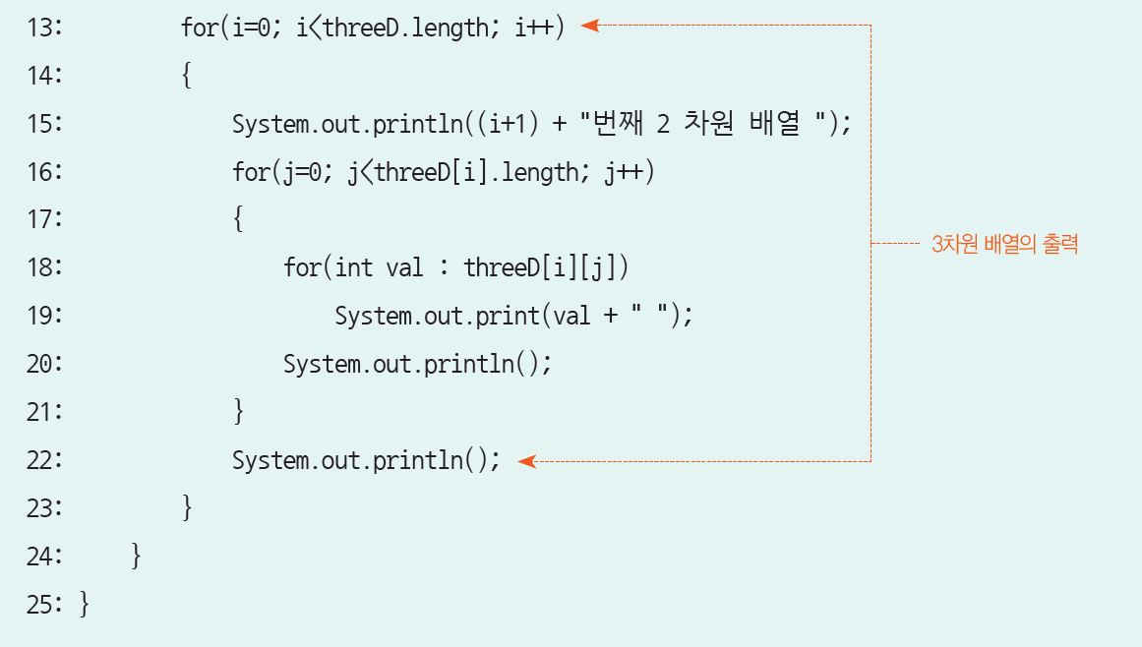
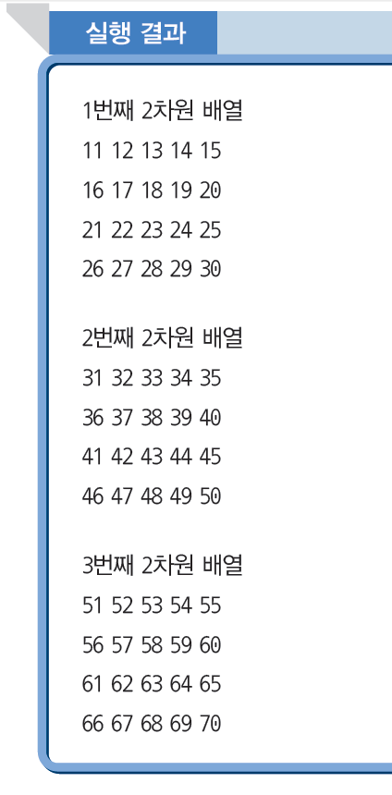
5 다차원 배열

Slide 26
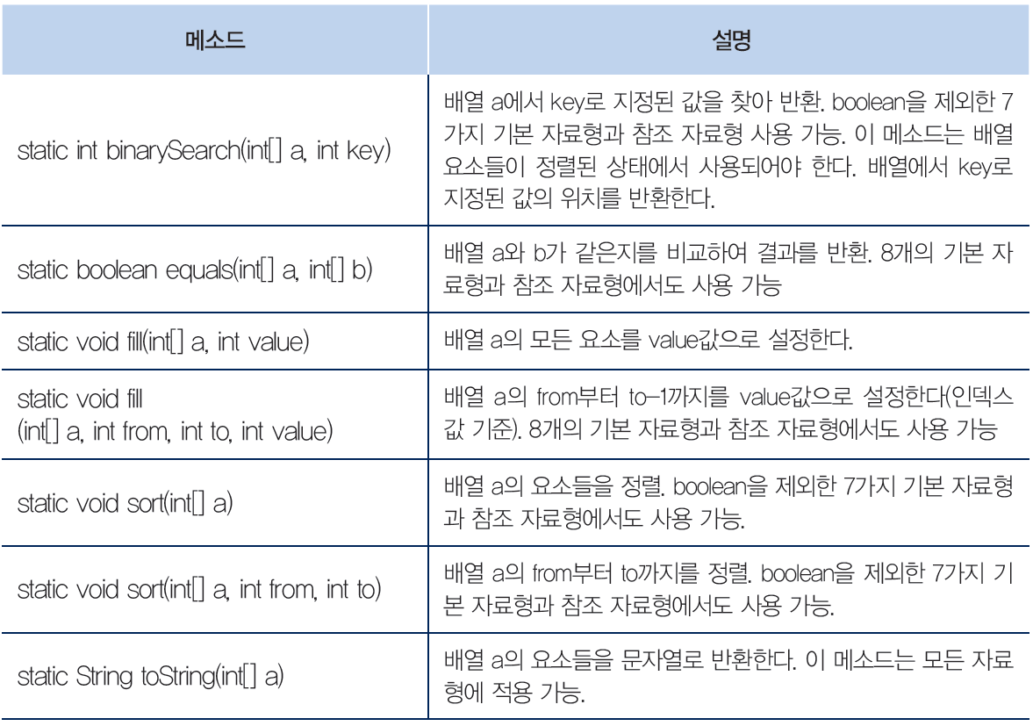
6. Arrays 클래스와 System 클래스를 이용한 배열의 사용
자바는 라이브러리 클래스로 Arrays 클래스와 배열을 복사하기 위한 메소드(arraycopy())를 제공하는 System 클래스를 제공
Arrays 클래스의 주요 메소드

Slide 27
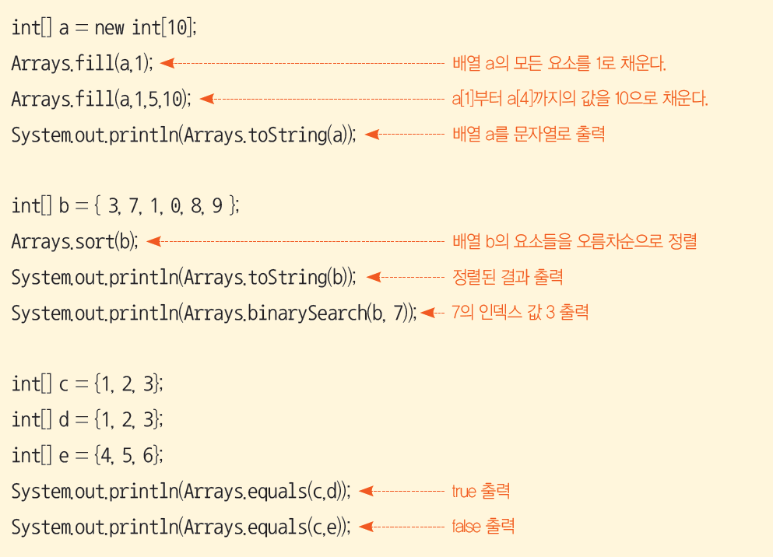
6. Arrays 클래스와 System 클래스를 이용한 배열의 사용
Arrays 클래스의 사용 예

Slide 28
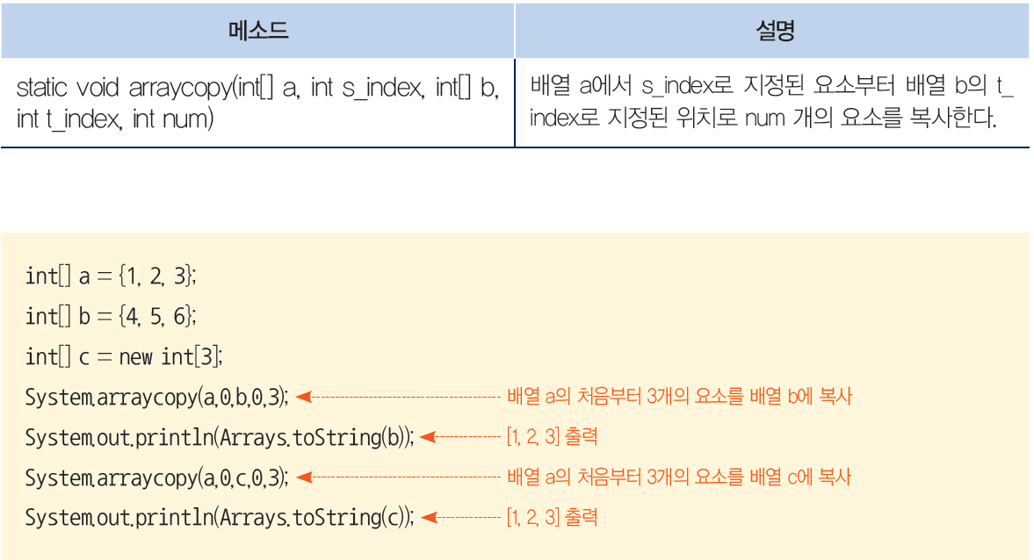
6. Arrays 클래스와 System 클래스를 이용한 배열의 사용
System 클래스의 arrayscopy() 메소드와 사용 예

Slide 29
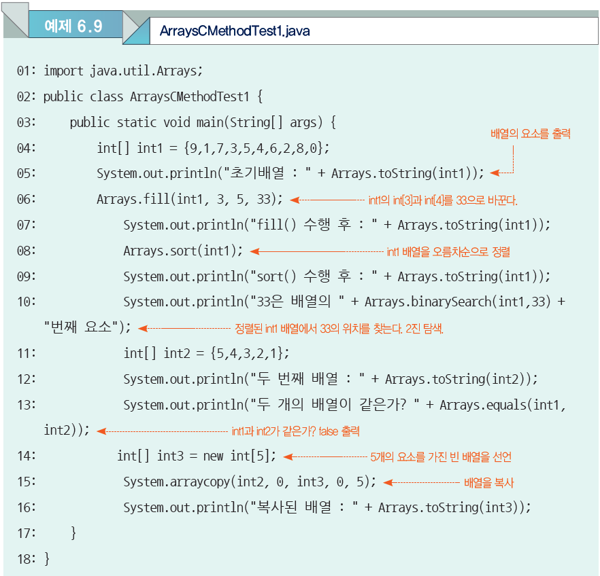
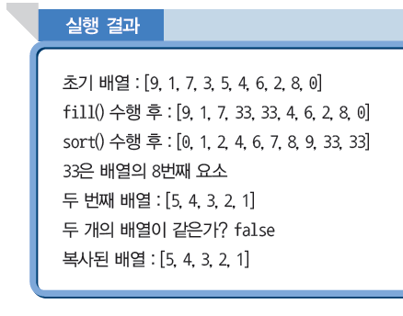
6. Arrays 클래스와 System 클래스를 이용한 배열의 사용

Slide 30
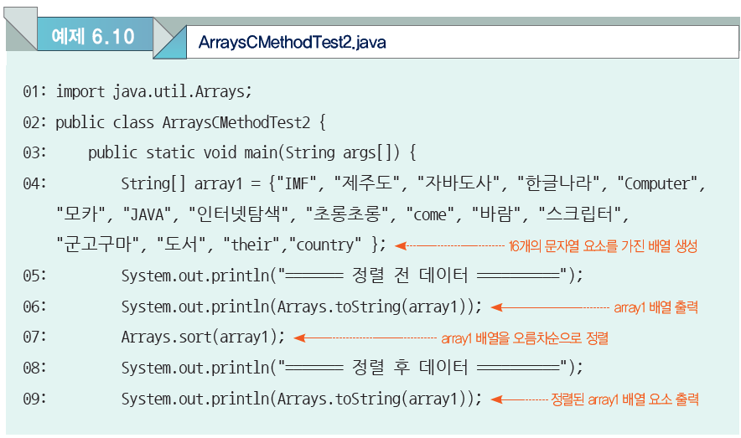
6. Arrays 클래스와 System 클래스를 이용한 배열의 사용

Slide 31
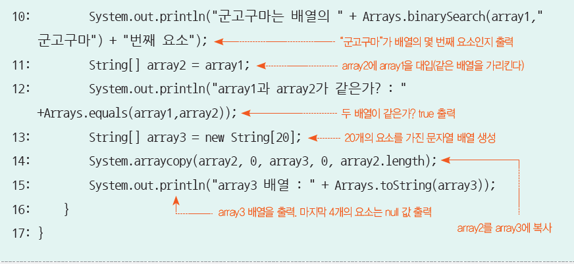
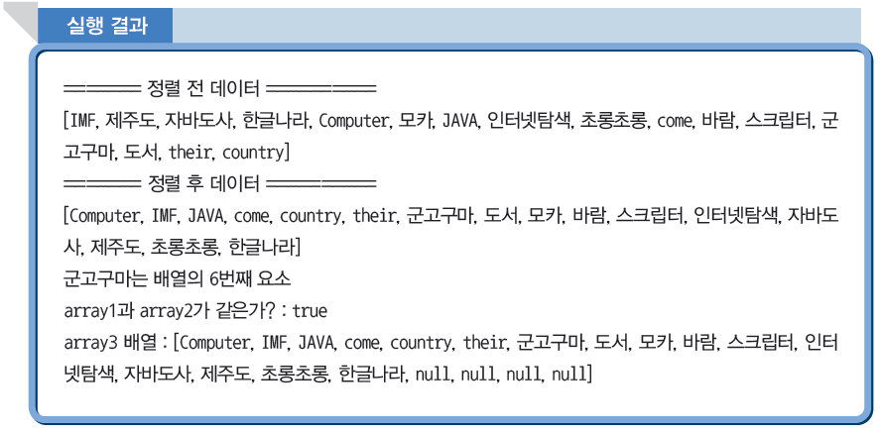
6. Arrays 클래스와 System 클래스를 이용한 배열의 사용

Slide 32
학습 정리
배열의 개요
① 배열은 동일한 형의 다수 개의 데이터를 저장할 수 있는 자료 구조입니다.
② 배열은 참조 자료형으로서 배열명은 데이터가 저장된 메모리의 주소를 가집니다.
배열의 선언과 생성
① 배열은 사용하기 전에 반드시 선언되어야 합니다.
② 2차원 배열에서 배열의 크기를 행마다 다르게 설정할 수 있습니다.
③ 배열의 첨자는 0부터 시작됩니다.

Slide 33
학습 정리
배열의 초기화 및 확장 for문
① 배열은 다양한 방법으로 초기화 될 수 있습니다. 배열의 선언과 생성, 초기화를 하나의 문장으로 지정할 수 있습니다.
② 배열은 초기화 되지 않으면 묵시적인 값으로 초기화가 자동으로 이루어집니다.
③ 확장된 for문을 사용하여 배열의 요소를 간결하게 처리할 수 있습니다.
Arrays 클래스와 System 클래스를 이용한 배열의 사용 1차원 배열, 다차원 배열
① 라이브러리 클래스인 Arrays 클래스와 System 클래스의 클래스 메소드를 이용하여 배열을 편리하게 사용할 수 있습니다.

Slide 34
수고하셨습니다. 제출 연습 문제를 잘 풀어서 제출해주시기 바랍니다
34

